Slide 1
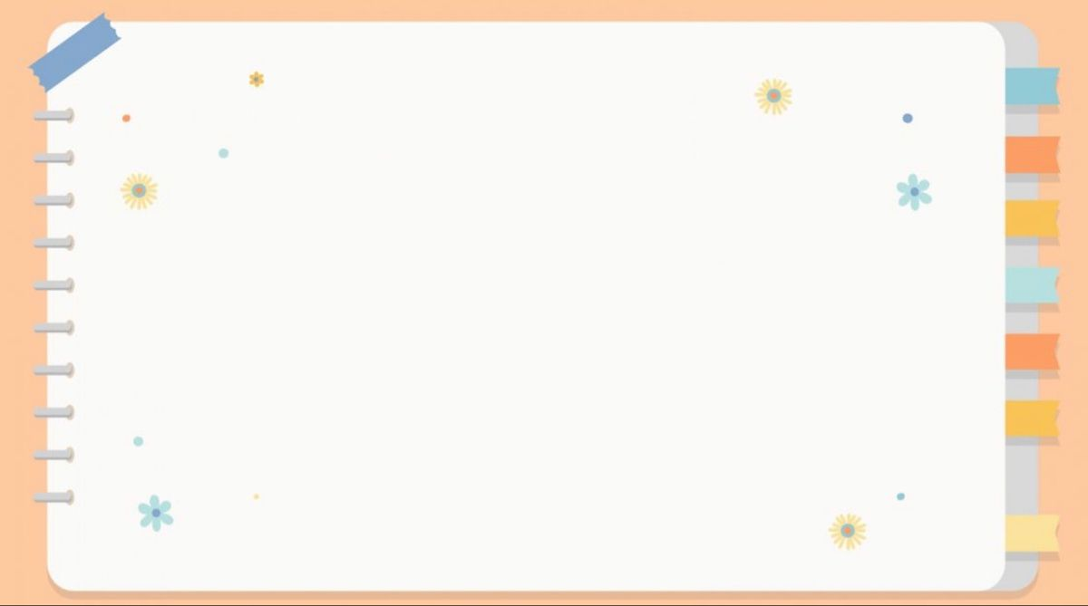
Tuần 7
Bài 4: Kho báu của em

Slide 2




Khởi động

Slide 3


Thư viện A-lếch-xan-đri-a ở Ai Cập có hình dạng giống như:
A. CÁI CÂY
B. ĐỒNG HỒ
C. TU VIỆN
D. QUẢ TÁO

Slide 4
Thư viện lớn nhất thế giới là:
B. Thư viện quốc gia Việt Nam
A. Thư viện A-lếch-xan-đri-a ở Ai Cập
C. Thư viện Quốc hội ở Mỹ
D. Thư viện quốc gia Mỹ

Slide 5
Góc thư viện dành cho thiếu nhi của Thư viện Quốc gia Việt Nam gồm có:
A. Sách
B. Nhạc cụ
C. Máy tính
D. Cả 3 phương án đều đúng

Slide 6
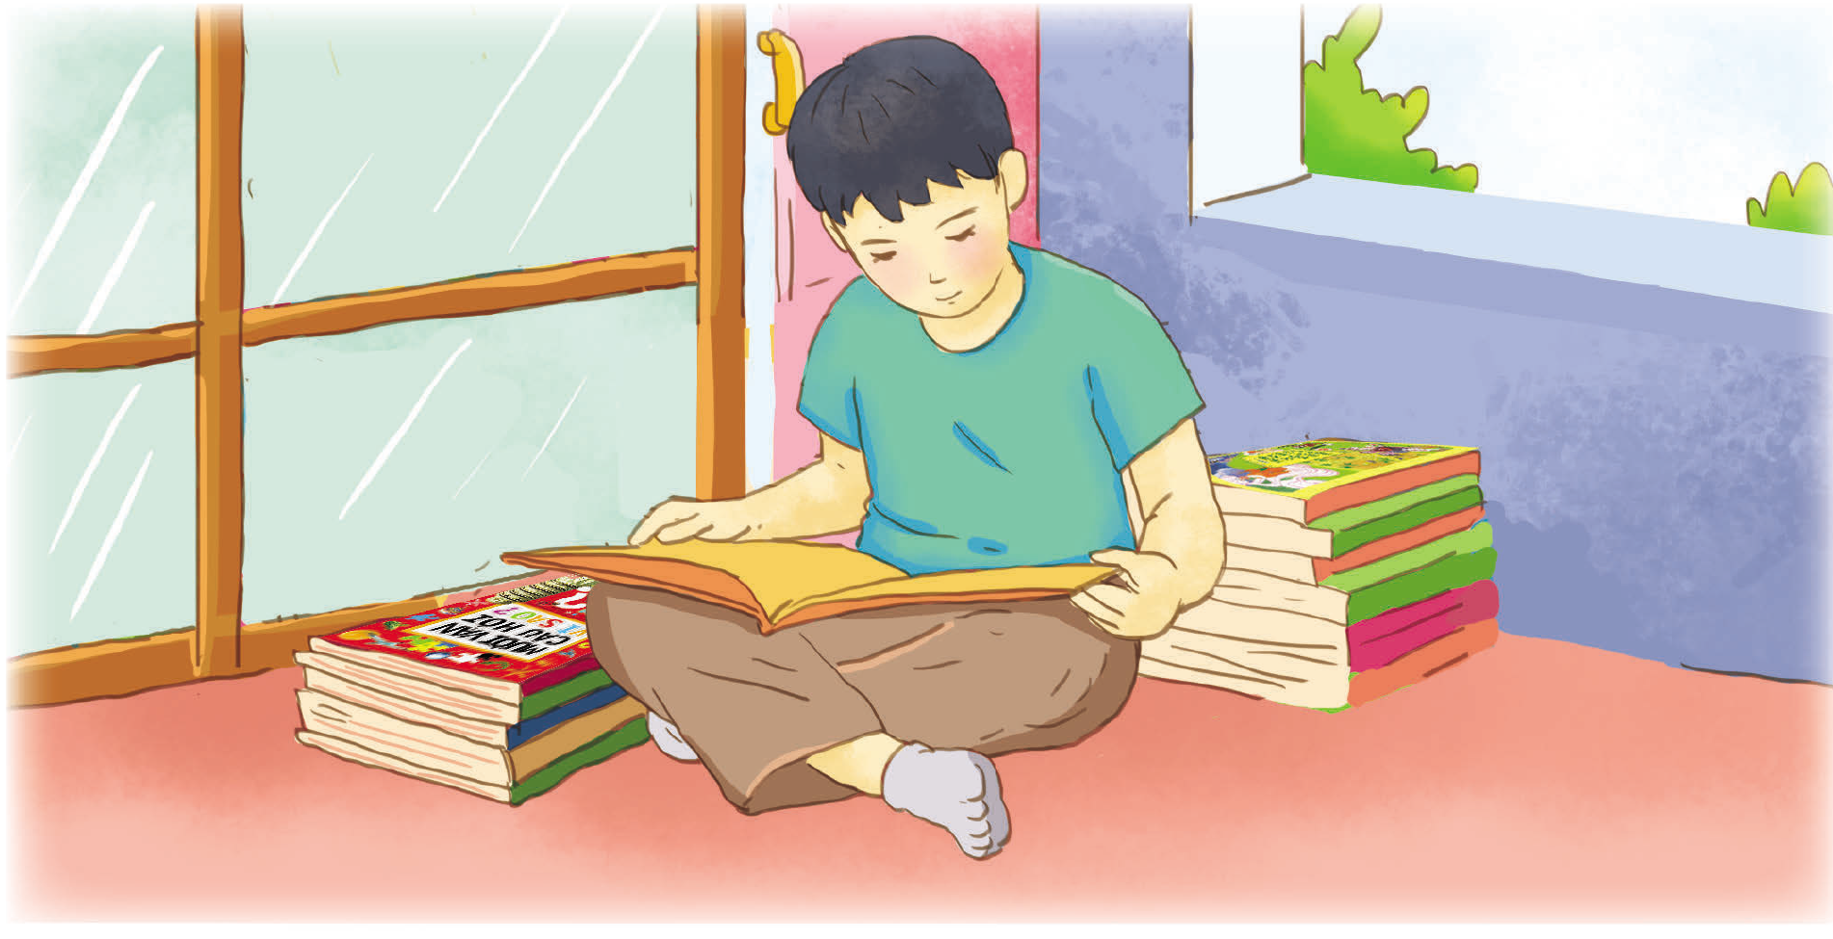

Slide 7
Tuần 7
Bài 4: Kho báu của em
Bài đọc 2: Những trang sách tuổi thơ

Slide 8





Mắt dõi
Tay dò
Tai nghe

Slide 9


Slide 10



TỪ KHÓ
Hòm gỗ để đựng đồ dùng
rương:
Hớt tóc:
Cắt tóc
Ý niệm:
Hiểu biết ban đầu về sự vật, sự việc nào đó

Slide 11

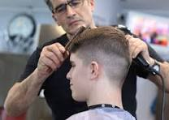

Slide 12

Từ khi nghe chú tôi mách những câu chuyện đó và vô số những câu chuyện tương tự được viết trong các cuốn sách, tôi cố gắng học chữ để có thể tự mình khám phá thế giới kì diệu kia.
Sách đã bồi đắp tâm hồn, làm giàu có và làm trưởng thành tình cảm một đứa bé, mài sắc một cách tự nhiên các ý niệm đạo đức qua sự yêu ghét với người hiền kẻ ác và đặc biệt mở rộng đến vô biên bờ cõi của trí tưởng tượng.

Slide 13

LUYỆN ĐỌC TRONG NHÓM

Slide 14

ĐỌC TRƯỚC LỚP
Tiêu chí đánh giá
1. Đọc đúng.
2. Đọc to, rõ.
3. Đọc ngắt, nghỉ đúng chỗ.

Slide 15



Slide 16

1. Bài đọc trên là lời kể của ai?
2. Tóm tắt nội dung của mỗi đoạn văn.
3. Bạn nhỏ trong bài đọc cố gắng học chữ để làm gì, kết quả như thế nào?
4. Chia sẻ với bạn:
Những điều em đã trải qua giống như nhân vật trong bài đọc trên.
Những điều em có thể học hỏi từ nhân vật trong bài đọc trên.

Slide 17
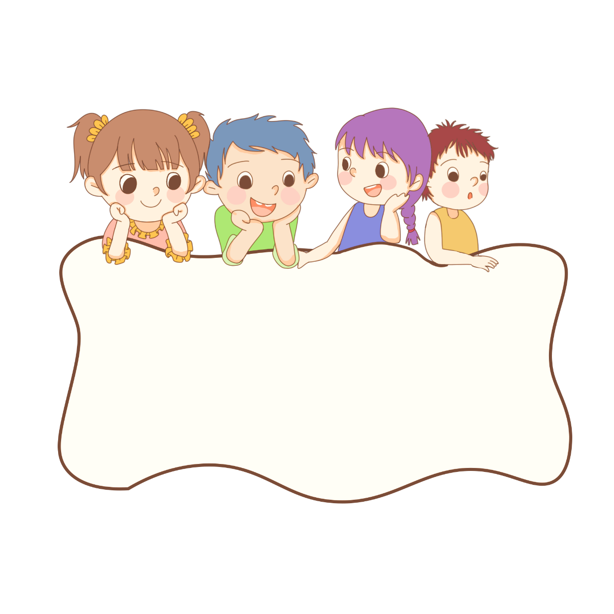
Nội dung bài
Ảnh hưởng của sách trong việc bồi dưỡng tâm hồn và nhận thức của tuổi thơ.

Slide 18


Slide 19
Theo em, giọng đọc của bài đọc như thế nào?
Đọc bài với giọng đọc nhẹ nhàng, nhấn giọng ở những tác phẩm, câu chuyện.

Slide 20
Luyện đọc nâng cao
Tôi khóc cười qua những trang sách, ngạc nhiên thấy mình trải qua những cảm xúc mà trên thực tế tôi chưa đủ lớn để trải nghiệm ngoài đời. Sách đã bồi đắp tâm hồn, làm giàu có và làm trưởng thành tình cảm một đứa bé, mài sắc một cách tự nhiên các ý niệm đạo đức qua sự yêu ghét với người hiền kẻ ác và đặc biệt mở rộng đến vô biên bờ cõi của trí tưởng tượng

Slide 21



Yêu Cầu
Phân công đọc từng đoạn
Tất cả thành viên đều đọc.
Tiêu chí đánh giá
1. Đọc đúng.
2. Đọc to, rõ.
3. Đọc ngắt, nghỉ đúng chỗ.

Slide 22



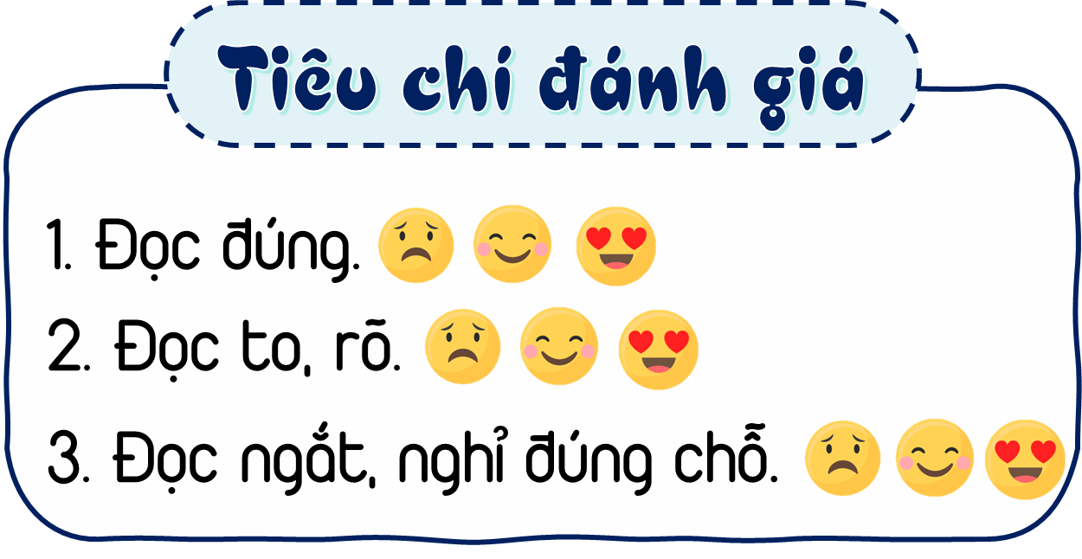

Slide 23
VẬN DỤNG, TRẢI NGHIỆM

Slide 24
Sách mang lại cho các em lợi ích gì?
Em học tập được điều gì ở bạn nhỏ?
Xem và chuẩn bị bài: Bài đọc 3 Người thu gió

